Slide 1


GARANTIZANDO PYMES JUNTO AL BANCO DE LA PROVINCIA
CONSEJO CONSULTIVO DEL BANCO DE LA PROVINCIA DE BUENOS AIRES
MINISTERIO DE PRODUCCIÓN, CIENCIA E INNOVACIÓN TECNÓGICA

Slide 2
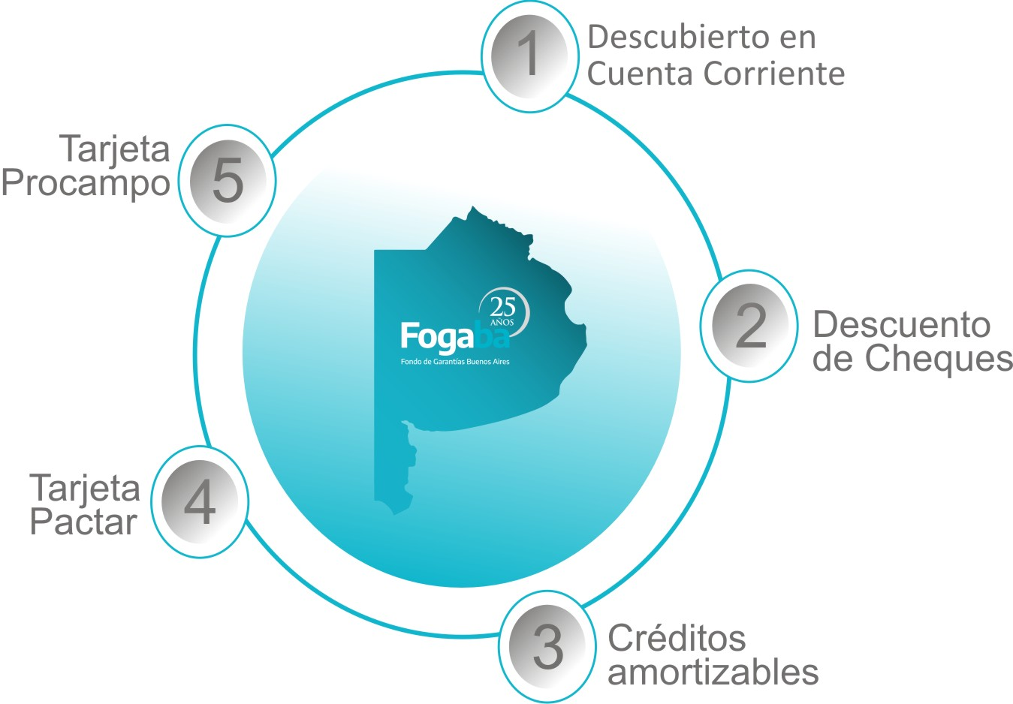

OPERACIONES DISPONIBLES EN TODOS LOS CANALES
MINISTERIO DE PRODUCCIÓN, CIENCIA E INNOVACIÓN TECNOLÓGICA

Slide 3



ALIANZA ESTRATÉGICA ENTRE EL BANCO DE LA PROVINCIA Y FOGABA
GARANTÍAS OTORGADAS POR FOGABA.
73% de las GARANTÍAS son otorgadas para créditos en el BANCO DE LA PROVINCIA .
APP WEB disponible en la red de sucursales del BANCO DE LA PROVINCIA, permite acceso a créditos de hasta $2 millones a sola firma.
GARANTÍAS FOGABA
CRÉDITOS de más de $2 millones. La empresa puede acceder a través del Banco o por medio del FOGABA .
GARANTÍAS
AUTOMÁTICAS Y SEMI-AUTOMÁTICAS
GARANTÍAS
TRADICIONALES

Slide 4
TRABAJO CONJUNTO FOGABA – BANCO DE LA PROVINCIA - ZONAL BAHÍA BLANCA
12543
GARANTÍAS OTORGADAS
3262
TOTAL PYMES ASISTIDAS
GARANTÍAS OTORGADAS POR SECTOR ECONÓMICO
MINISTERIO DE PRODUCCIÓN, CIENCIA E INNOVACIÓN TECNOLÓGICA

Slide 5
0800-666-4222
comercial@fogaba.com
www.fogaba.com.ar
@Facebook/fogaba @twitter/fogaba @Instagram/fogaba
MINISTERIO DE PRODUCCIÓN, CIENCIA E INNOVACIÓN TECNÓGICA

